Slide 1
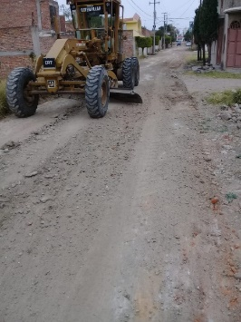
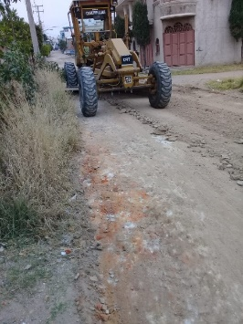
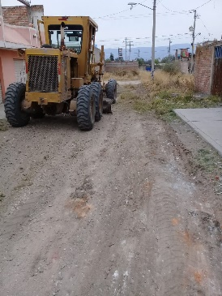
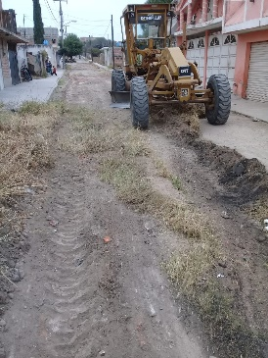
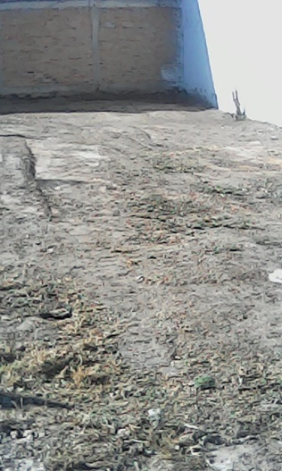
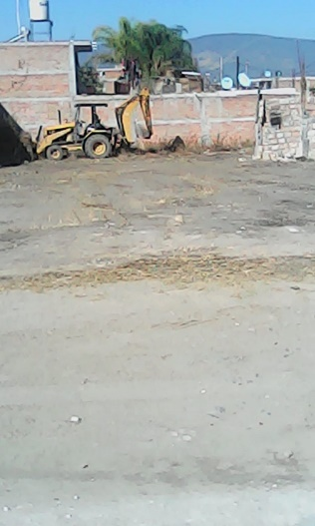
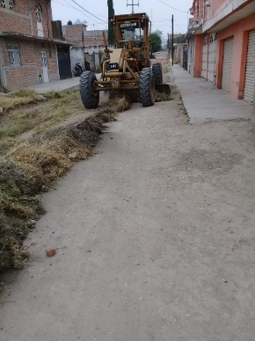
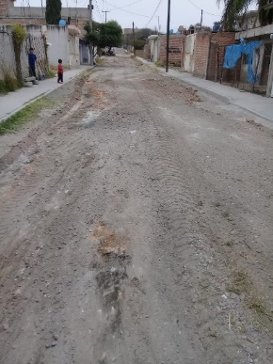
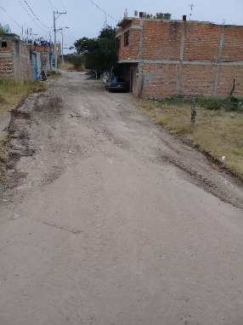
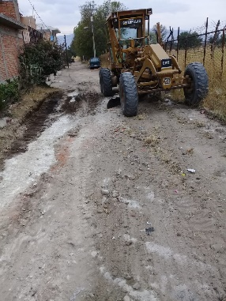
REPORTE MES DE ENERO
MAQUINARIA
RENIVELACION EN LA COLONIA BENITO JUAREZ
FECHA INICIO
CONCEPTO
UNIDAD
CANTIDAD
FECHA TERMINO
23/01/2020
AVENIDA BENITO JUAREZ
CALLE DE LA CANCHA
CALLE 13 DE MARZO
CALLE JUAN ESCUTIA
CALLE BELISARIO DOMINGUEZ
TERERNO PARA FIESTA
M2
M2
M2
M2
M2
M2
1,550
540
340
340
945
900
23/01/2020
AVENIDA BENITO JUAREZ
CALLE 13 DE MARZO
TERERNO PARA FIESTA
CALLE BELISARIO DOMINGUEZ
CALLE JUAN ESCUTIA

